Slide 1
本ステップでおこなうこと
ログインページを実装します。

Slide 2
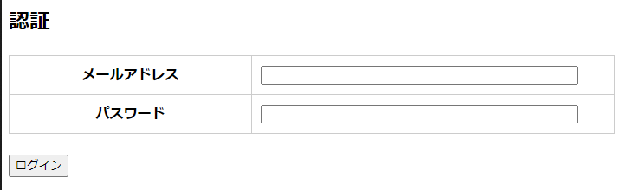
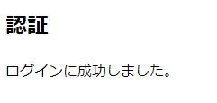
ログイン画面の流れ
http://enjoy-eats-step12:8888/auth/login
http://enjoy-eats-step12:8888/auth/login-complete

Slide 3


クラス構成
パスワードを照合する
ユーザ画面のセッションを管理する
Password
UserLoginInfo
UserSession
use
use
use
ログイン情報を保持する
use
AuthModel
モデル
use
AuthController
UserMariadb
Repository
コントローラー
use
usersテーブル
auth/*.html
ビュー

Slide 4
本ステップの変更ファイル一覧
●追加したファイル
app/Models/AuthModel.php
app/Modules/User/Controllers/AuthController.php
app/Modules/User/Views/auth/*.html

Slide 5
補足情報 - セキュリティへの配慮
セキュリティを高めるために、実アプリケーションでは以下のような対策の検討をおすすめします。
  同一ユーザで●回以上ログイン失敗したときにアカウントをロックする
  ユーザ登録時に、単純なパスワードを登録させないようにする
  二段階認証する
  ログイン失敗率やログイン失敗したパスワードの蓄積＆監視
以下の参考書籍を挙げておきます。
  体系的に学ぶ 安全なWebアプリケーションの作り方 第2版
  脆弱性が生まれる原理と対策の実践
  徳丸 浩 (著)

Slide 6
参考情報
PHP本格入門(上)
「4-11 データを安全に取り扱う - ハッシュ化と暗号化」

